Slide 2
ENEM 2021: DO ZERO
Atualidades
Professora Priscila Lima

Slide 3
Fale conosco
@profpriscilalima
ENEM 2021: DO ZERO- Prof. Priscila Lima

Slide 4
Que danado é Atualidades?
ENEM 2021: DO ZERO- Prof. Priscila Lima

Slide 5
Eu preciso conhecer os detalhes de tudo que aconteceu no último ano?
Não! Concentre as suas energias nos conceitos.
Atualidades é um tema apenas para Geografia?
Não! Temas atuais podem perpassar todas as áreas/habilidades cobradas em Vestibulares.
Preciso estudar Atualidades até a véspera da prova
Depende.

Slide 6
Lembre-se...
Acontecimentos próximo à prova
Contextualize
Foque no que realmente interessa
questões objetivas
redação
Fato pelo fato
Por que isso aconteceu?

Slide 7
Atualidades é a mesma coisa que Geopolítica?
ENEM 2021: DO ZERO- Prof. Priscila Lima

Slide 8
Por onde começar?
Quando o assunto é Geopolítica
ENEM 2021: DO ZERO- Prof. Priscila Lima

Slide 9
Estado-Nação
identidade
Estado Moderno + Nação + Território = Estado-Nação
“quem faz a regra/administra”
Base física

Slide 10
Ordem Mundial
Se os Estados estão interagindo, quem faz as regras?
Equilíbrio de Poder
Soft Power

Slide 11
ORDEM MUNDIAL | PERÍODO | DESCRIÇÃO | POTÊNCIAS
Imperialismo | Grandes Navegações até 1ª Guerra Mundial | Tomada de novos territórios para a expansão do poder através do neocolonialismo na África e na Ásia | Reino Unido França Bélgica Alemanha
Mundo Bipolar | De 1945 (oficialmente) Até 1991 (oficialmente) | Disputa ideológica, também chamada de Guerra Fria | EUA (Capitalismo) URSS (Socialismo)
Nova Ordem Mundial | A partir de 1991 | Cenário de intensificação capitalista (onde a globalização é ainda mais aprofundada) | Mundo multipolar: EUA Alemanha Japão China (em ascensão)

Slide 12
Crise de 2008
Um novo panorama no Planeta
ENEM 2021: DO ZERO- Prof. Priscila Lima

Slide 13
11/09/2001
George W. Bush
Gerar receita
Alterações Legais
Aumento de Gastos
Sistema de crédito e Juros Baixos
Integração:
Dinheiro dos correntistas
e
Investimentos
Guerra ao Terror
↑ gastos do Estado
Combater o medo de consumir
Empréstimos longos e baratos
↑ Mercado imobiliário
(Hipoteca: garantia do empréstimo era o próprio imóvel)

Slide 14
Lei do mercado:
alta oferta / baixa procura = preços
Elevação das taxas de juros
Queda no valor do imóvel
Falência: bancos e seguradoras
Bolsas de valores impactadas
↑ Valores das parcelas
↑ inadimplência
Execução das hipotecas
Bancos não recuperaram o valor emprestado
Não havia mercado consumidor
Venda de ações
Globalização da crise

Slide 15
Europa
Tendências recentes
ENEM 2021: DO ZERO- Prof. Priscila Lima

Slide 16
Do multilateralismo ao nacionalismo
BREXIT
2016
2017
2018
2019
2020
Plebiscito e aprovação
Renúncia: David Cameron
↓
Theresa May
29/03/2017
Artigo 50
Tratado de Lisboa
↓
Procedimento para retirada do Reino Unido
25/11/2018
Aprovação do acordo (por parte dos líderes da EU)
Propostas de plano de saída
Renúncia: Theresa May
↓
Boris Johnson
Boris Johnson garante maioria no Parlamento
↓
Proposta aprovada
31/01/2020
Saída oficial da União Europeia
França
Polônia
Bielorrúsia
Rússia

Slide 17
Oriente Médio
Um primeiro esclarecimento
ENEM 2021: DO ZERO- Prof. Priscila Lima

Slide 18
Conceitos fundamentais
religião
Árabe
povo
Islamismo
Diferentes interpretações
Oriente Médio e povo árabe não são sinônimos
Persas
Sunitas
Xiitas
seguidores
Quem deve liderar o islã?
Turcos
familiares
Curdos
Cuidado: sinônimo para radical
Hebreus

Slide 19
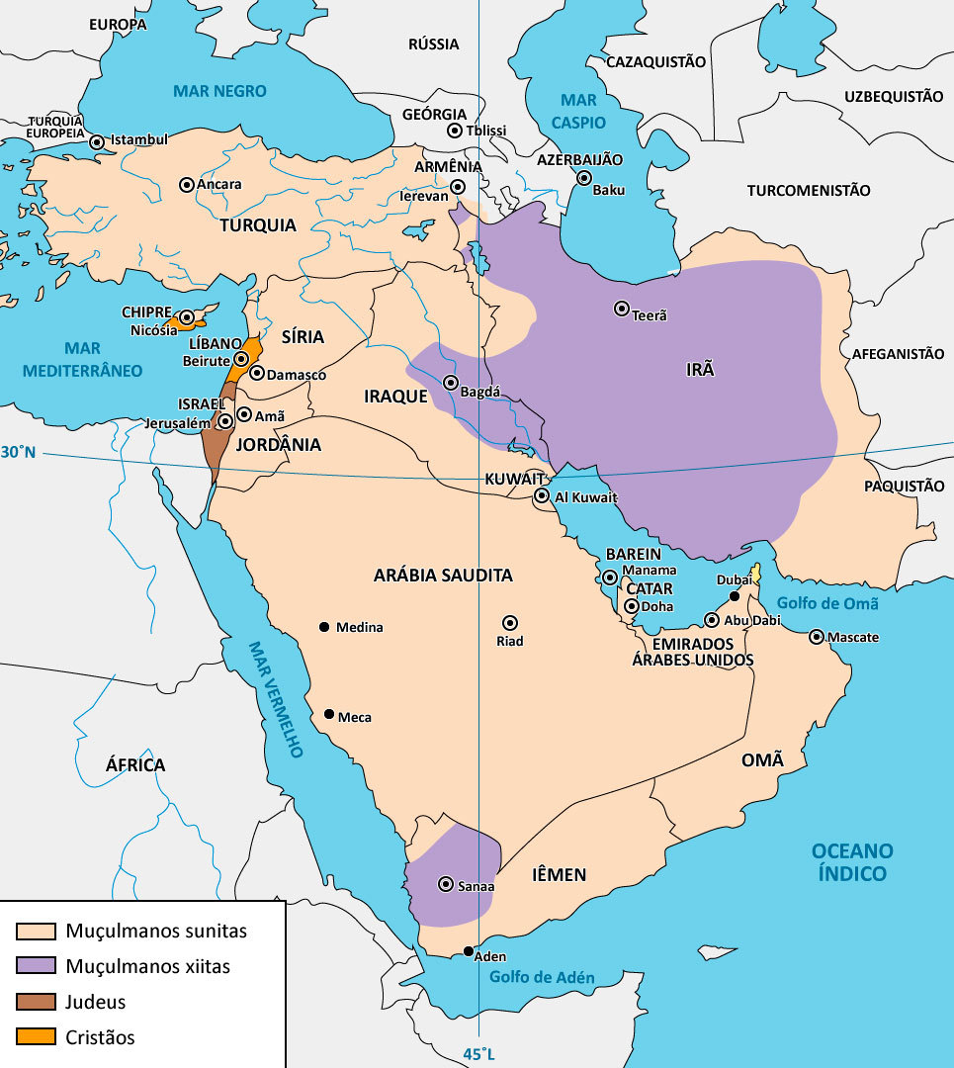
Disputa territorial
(Judeus e Palestinos)
Jerusalém
Guerra por Procuração
Guerra Indireta
(Arábia Saudita e Irã)
Ascensão
(Erdogan e o nacionalismo islâmico)
Turquia
Tensões
(Político, econômico, social)
Líbano
Síria
Guerra Civil
Notes:
Curdos - Turquia

Slide 20
Hegemonia Mundial
Uma disputa entre EUA e China
ENEM 2021: DO ZERO- Prof. Priscila Lima

Slide 21
Socialismo de Mercado / Socialismo com características chinesas
República Chinesa
Mao Tsé-Tung
(Grande Salto a Frente)
Deng Xiaoping
(abertura econômica)
(1912 – 1949)
Projeto de industrialização
Estrangeiros
(mão de obra barata e abundante / recursos naturais)
(1950)
Grande Salto a Frente
Indústria de base
Investimento focado na indústria bélica
(década de 1980)
Abertura econômica
Zonas Econômicas Especiais (ZEE’s)
Mão de obra barata, abundante e controlada
Fragilidade legal: trabalhista/ambiental
Incentivos fiscais (↓ impostos)
Mercado Consumidor Interno
Nova classe média
Novo mercado de luxo
Busca por matéria-prima
Expansão na África Subsaariana

Slide 22
Do “xingue lingue” ao desenvolvimento de tecnologia
2001
Crise de 2008
2012
China adere a OMC (expansão)
“já tenho mercado interno que pode interessar você”
Foco ainda mais no mercado interno e no desenvolvimento de tecnologia
Xi Jinping assume o governo da China
Reformas são como andar de bicicleta, se parar, cai
Aprofundar a expansão da
Classe média
Aprofundar a os investimentos em inovação e tecnologia
Motor mais autônomo para a economia

Slide 23
China vs. EUA
5G
Guerra Comercial
(Sobretaxação)
Disputa Militar
(Mar da China / Pacífico)
Geopolítica / Diplomacia
EUA de Trump = isolacionista
China = expansão
Parcerias e o jogo Geopolítico
Quem tem a infraestrutura, concentra os dados
15/11/2020
RCEP (Parceria Econômica Regional Abrangente)

Slide 24
Obrigado
OBRIGADA
Professora Priscila Lima
Prof. Nome do Professor

